Slide 1
Opšta istorija umetnosti srednjeg veka
Rano nizozemsko slikarstvo, dodatni vizuelni materijal

Slide 2
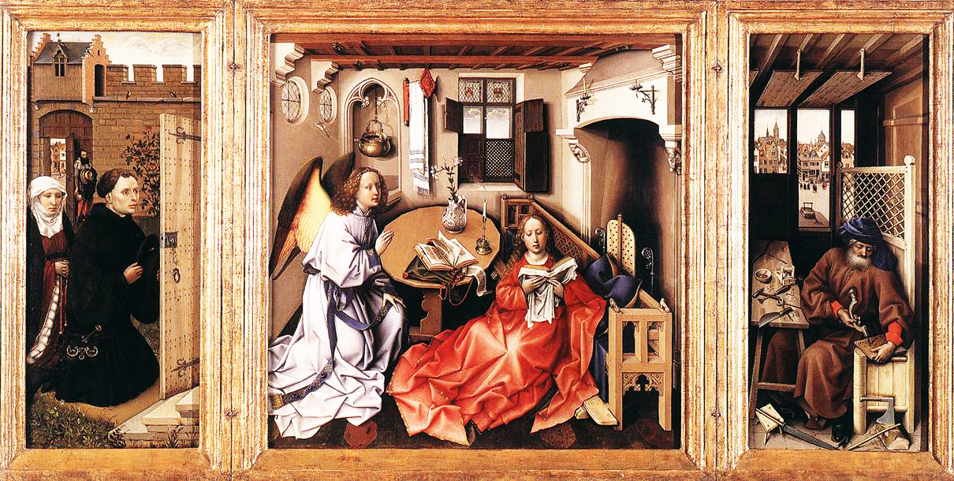
Majstor iz Flemala (Robert Kempin)
Merode triptih (The Mérode Altarpiece or Annunciation Triptych), oko 1425-1428

Slide 3
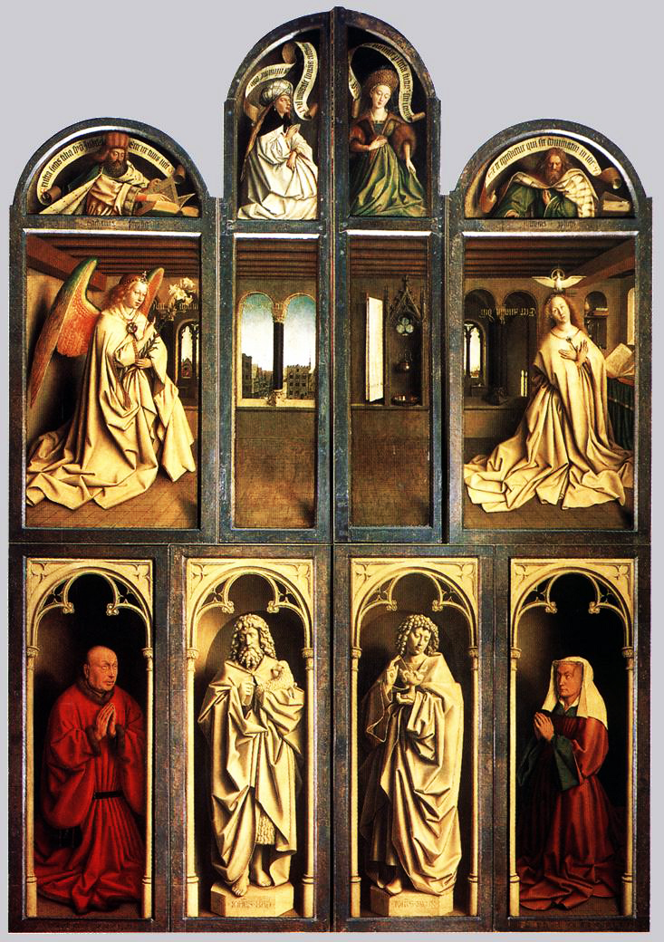
Jan van Ajk (hol. Jan van Eyck)
1390-1441
Jan (i Hubert) van Ajk, Ganski oltar, katedrala sv Bavona (ranije katedrala sv. Jovana), Gent (Gan), 1432
Ganski oltar, zatvoren

Slide 4
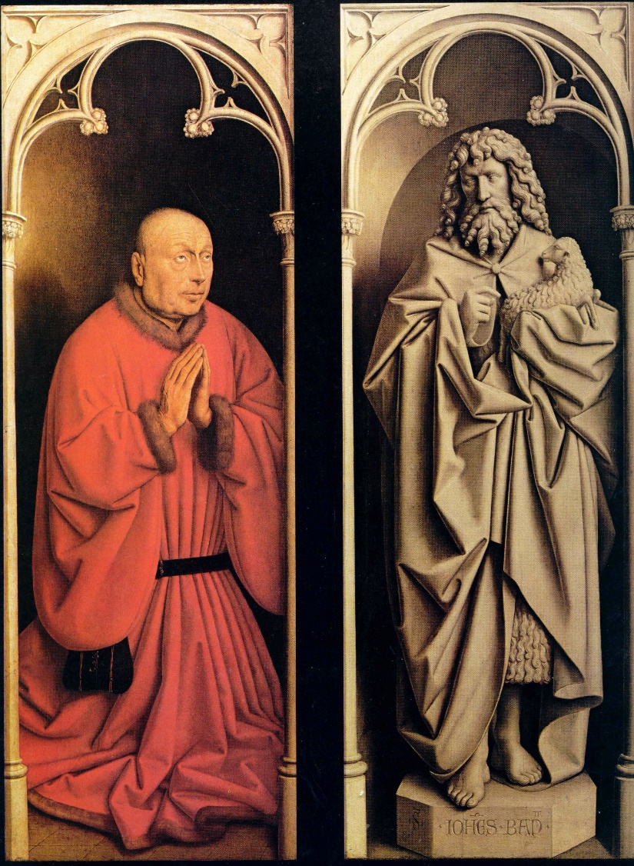
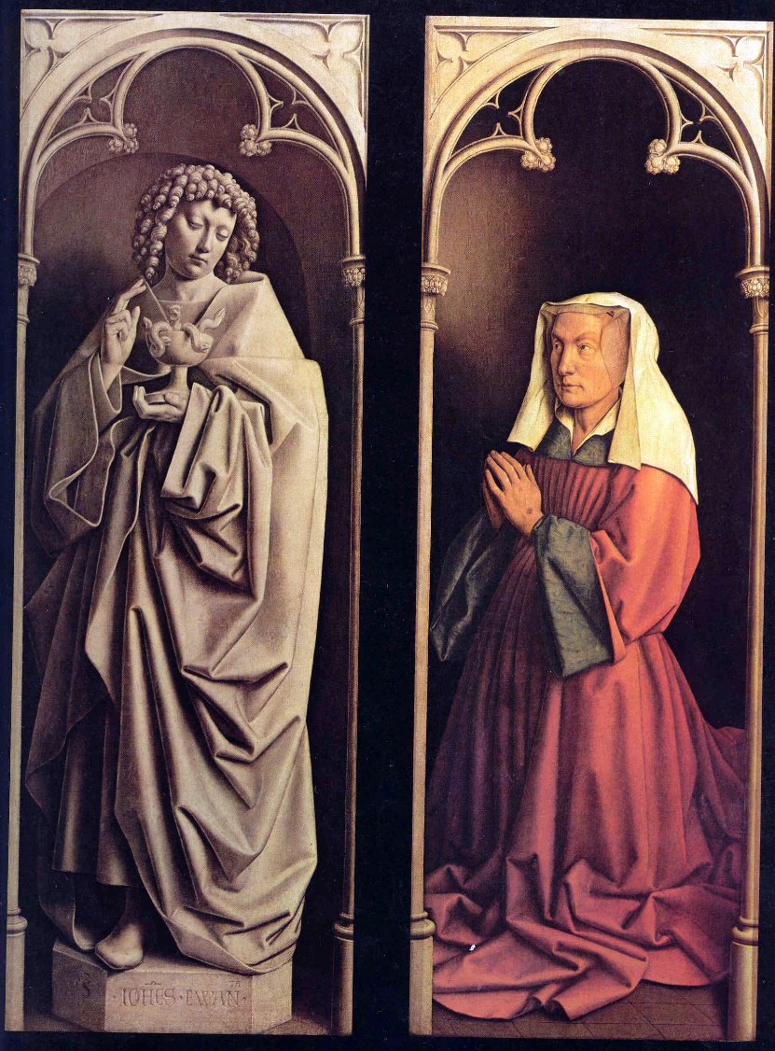
Ktitorski portreti: levo: Jos Vijt i sv. Jovan Krstitelj; desno: sv. Jovan Bogoslov I Elizbet Vijt

Slide 5
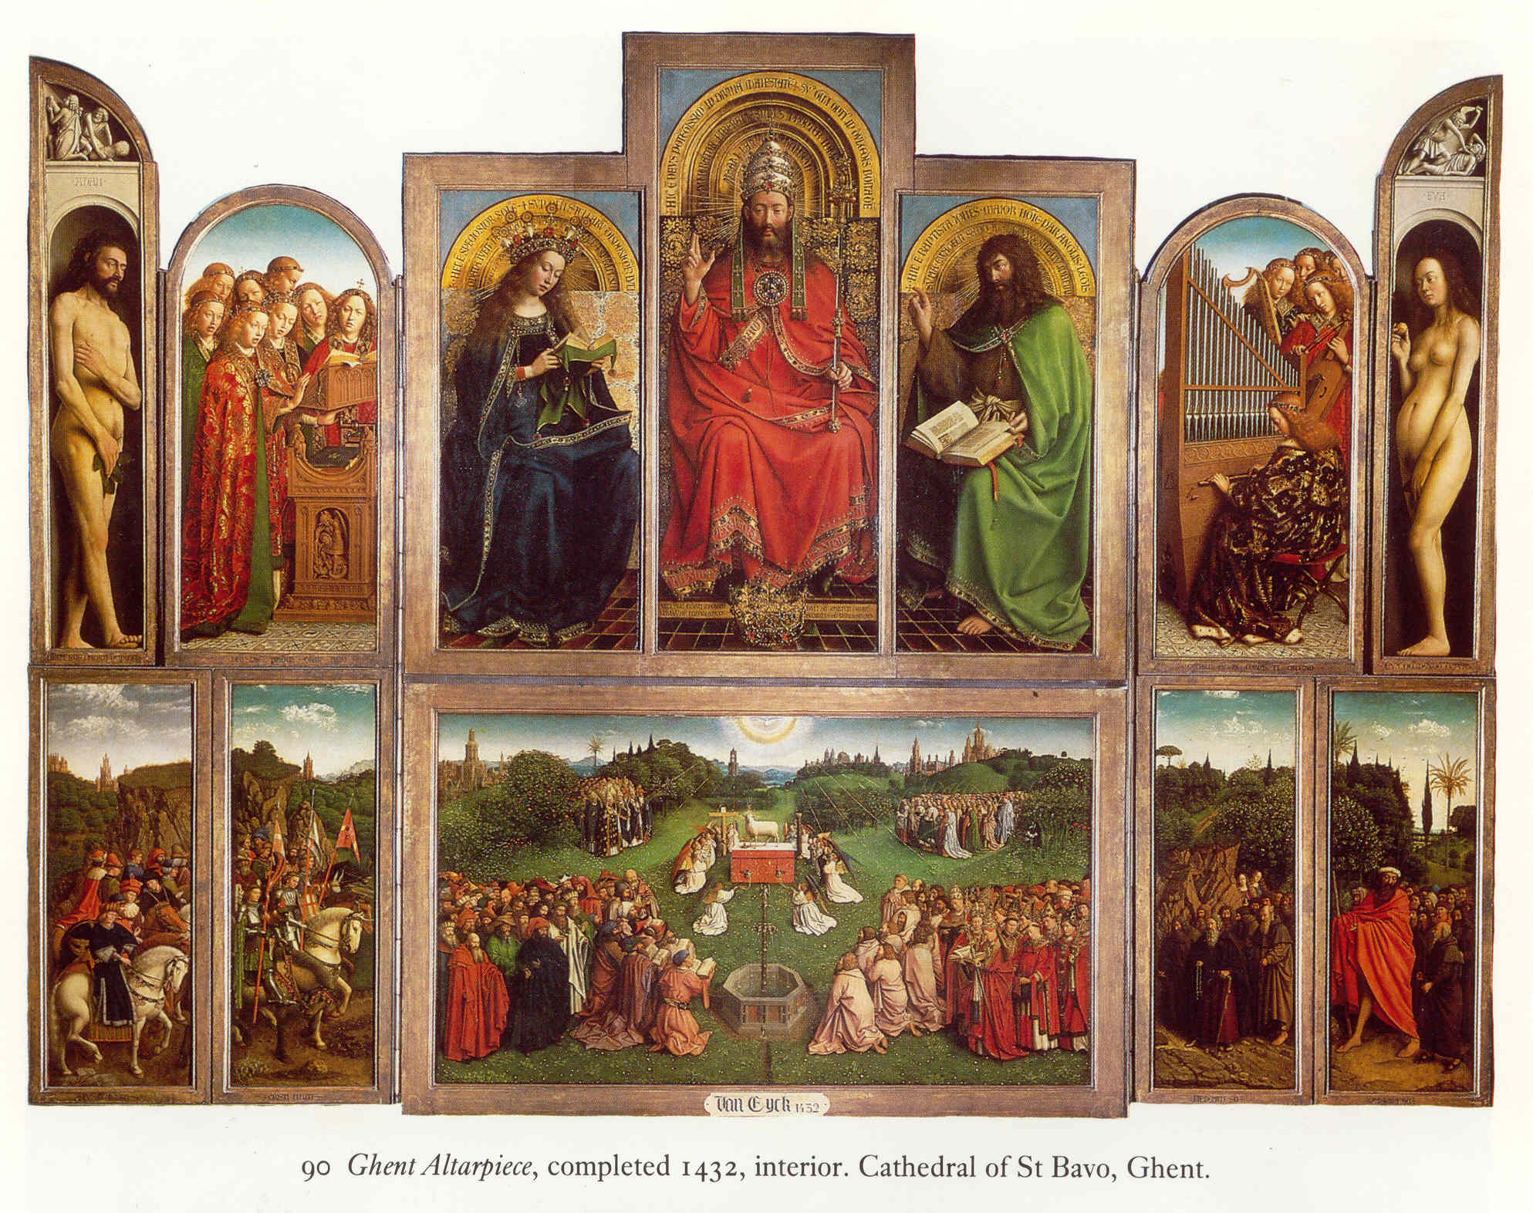
Ganski oltar (mistično jagnje) otvoren

Slide 6
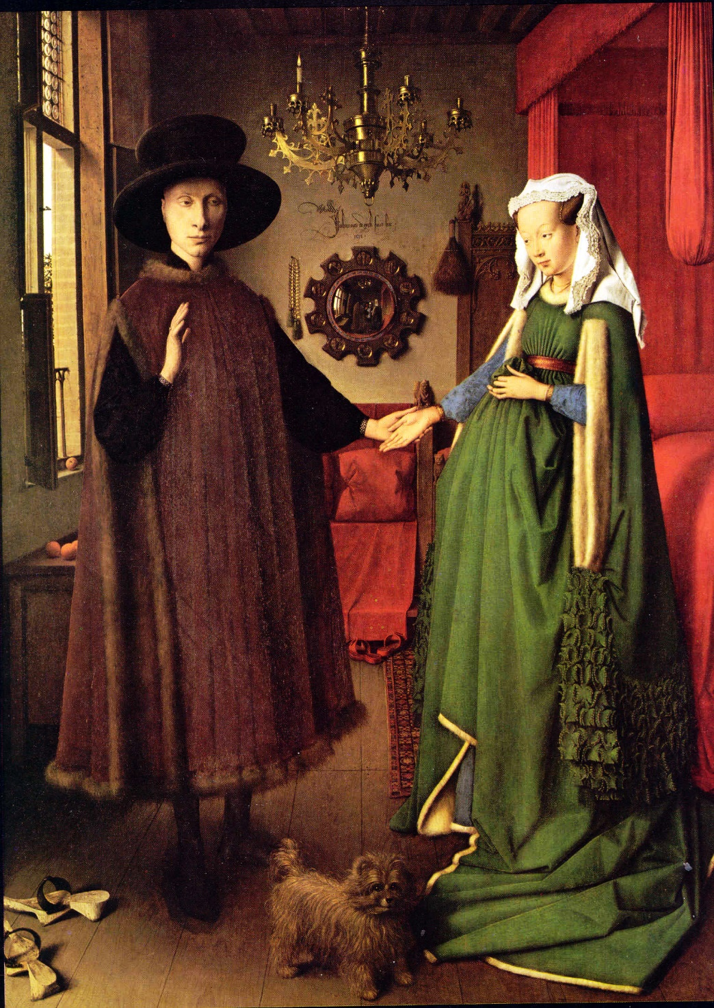
Jan van Ajk, Suprižnici Arnolfini, 1434

Slide 7
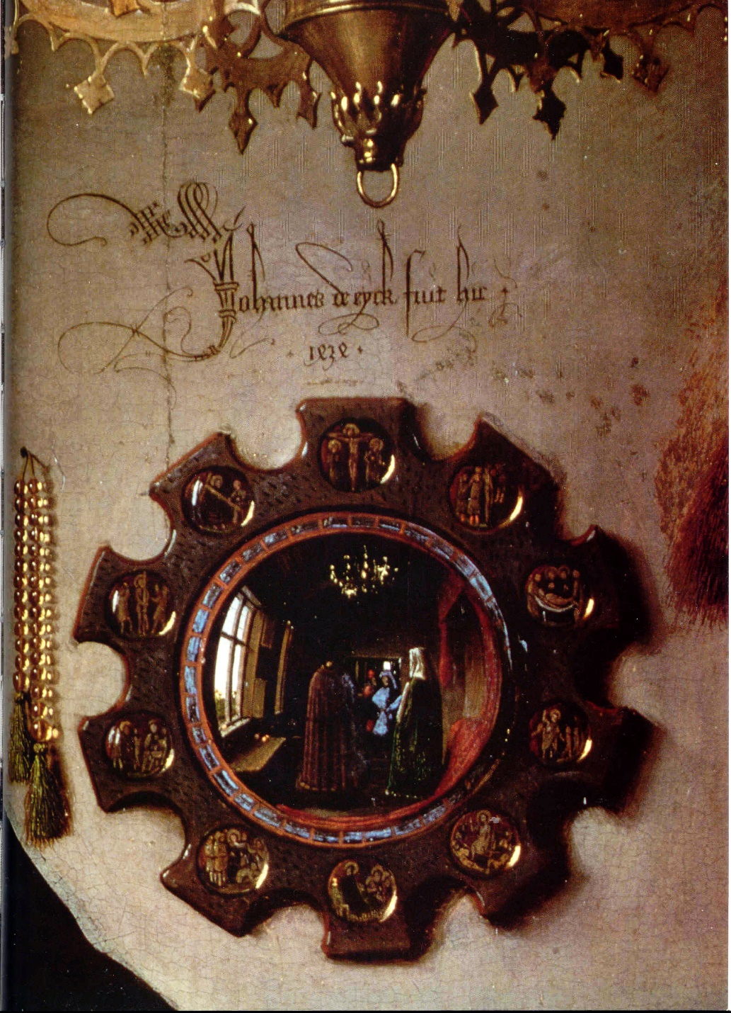
Supružnici Arnolfini, detalj
Ogledalo i potpis Jana Van Ajka

Slide 8
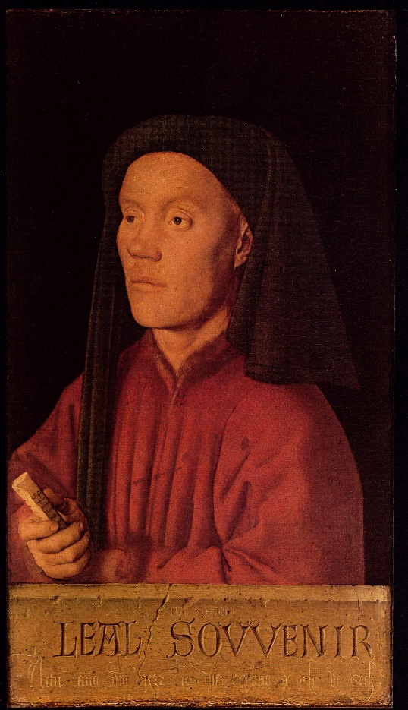
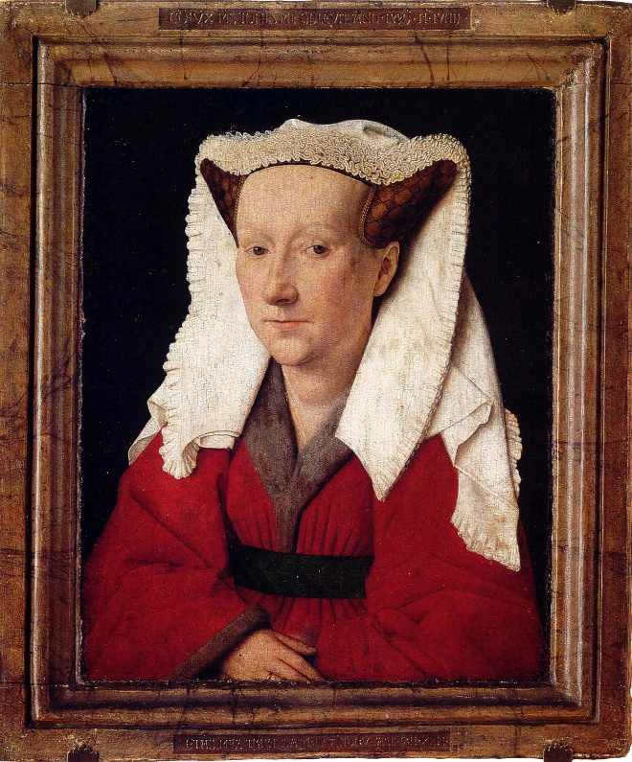
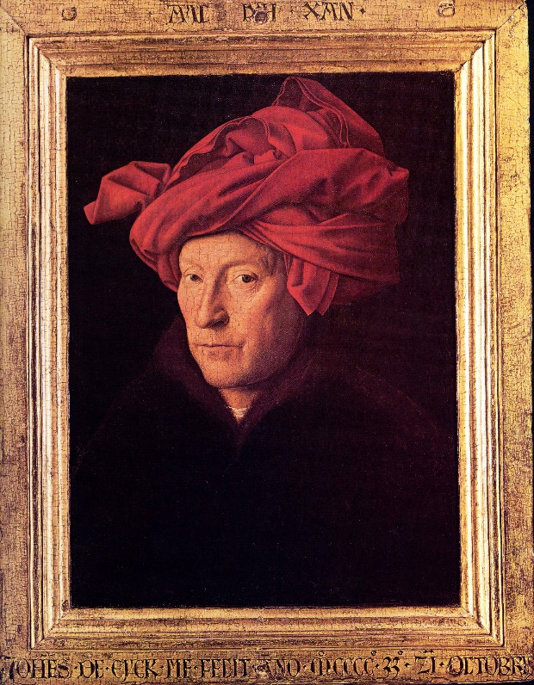
Pojedinačni portreti:
Margareta Van Ajk, 1439
Čovek sa crvenim turbanom
(Jan Van Ajk?), 1433
Portret Timoteusa, 1432

Slide 9
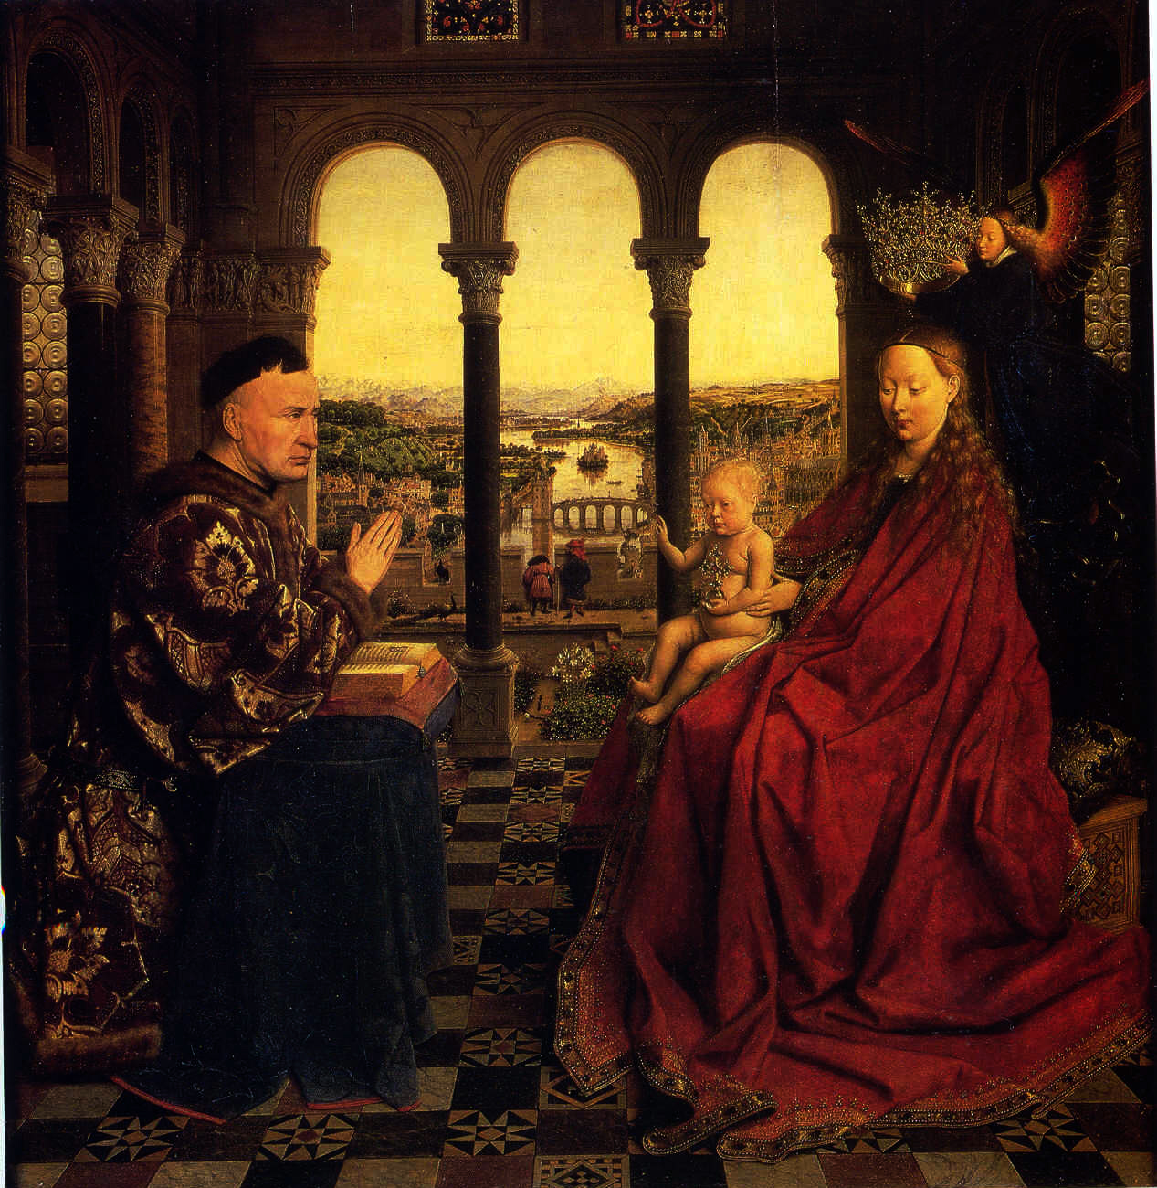
Bogorodica kancelara Rolena, 1435

Slide 10
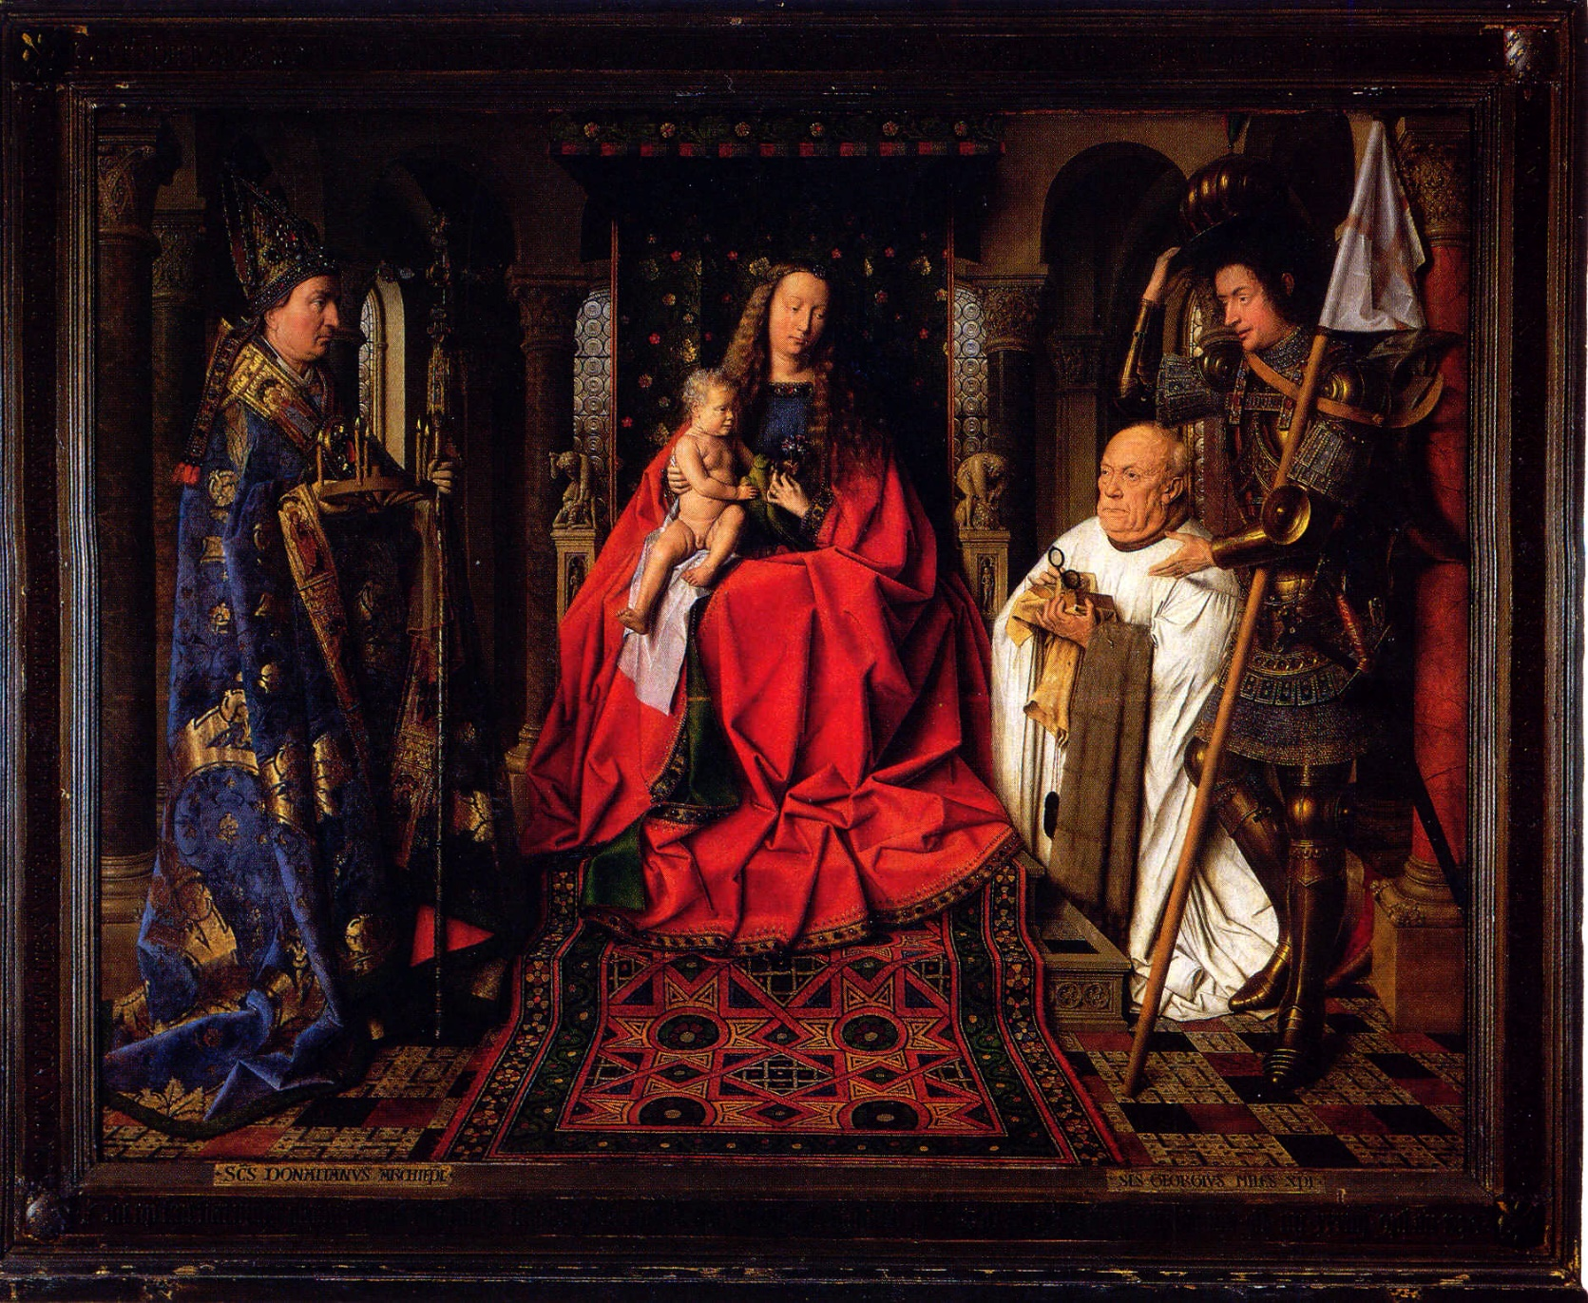
Bogorodica kanonika Van der Palea

Slide 11
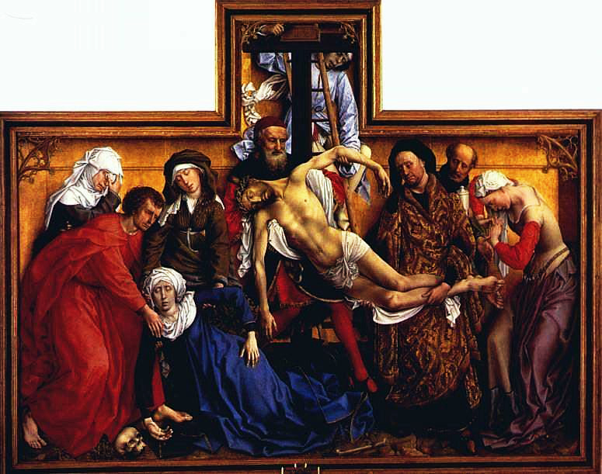
Rožer van der Vejden
(flam. Rogier van der Weyden; franc. Rogier da la Pasture, 1399/1400 - 1464)
Skidanje s krsta, oko 1435

Slide 12
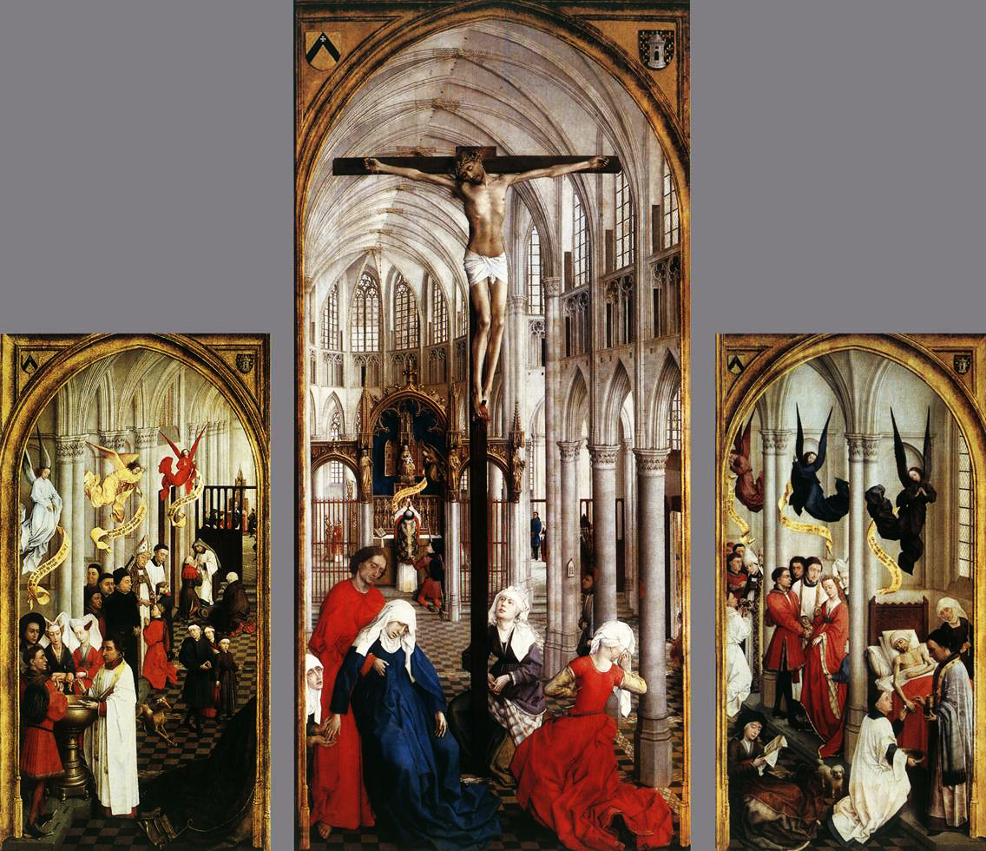
Oltar sedam sakramenate, oko 1445-1450

Slide 13
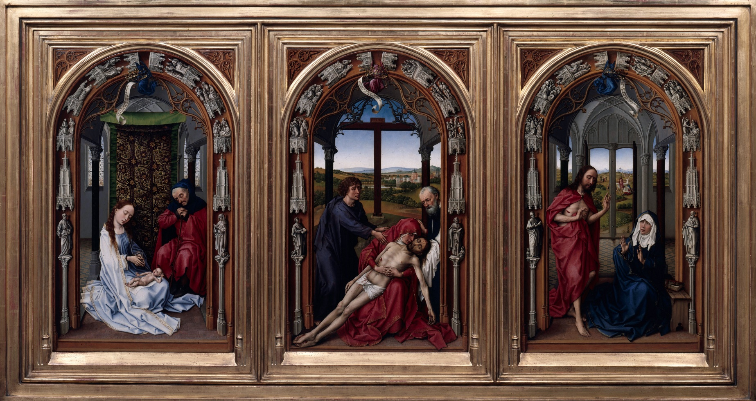
Miraflores oltar (Miraflores Altarpiece or Triptych of the Virgin, or The Altar of Our Lady or the Mary Altarpiece), oko 1442-1445

